Slide 1
Українська мова
6 клас

Slide 2
Ну що б, здавалося, слова...
Слова та голос — більш нічого.
А серце б’ється — ожива,
Як їх почує!..
Т. Г. Шевченко

Slide 3
Тарас Шевченко

Slide 4
Тема. Тренувальні вправи. Написання не- з іменниками
Мета. Повторити, узагальнити й систематизувати вивчене про написання не- з іменниками; використовувати іменники з не- у власних висловлюваннях; дбати про чистоту і багатство рідної мови.

Slide 5
Зробіть усе, що можете, застосувавши те,
що знаєте, знаходячись там, де ви є.
Теодор Рузвельт

Slide 6
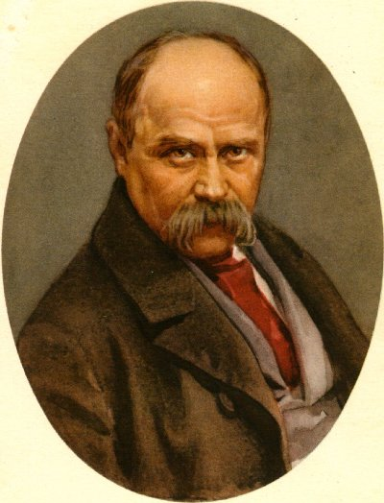
Вінок Кобзареві

Slide 7
Не з іменниками пишемо
Окремо
Разом
якщо не заперечує лексичне значення слова.
Він мені не друг, а ворог.
якщо слово не вживається без не: невдаха, негода
Якщо іменник у сполученні з не означає одне поняття (можна замінити іменником без не): неправда (обман).

Slide 8
Лінгвістична гра
Перевіримо свої знання
Увага! Запитання

Slide 9
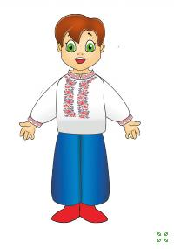
ОКРЕМО НЕ ПИШЕМО
1
якщо не заперечує лексичне значення слова
Правильна відповідь
Так

Slide 10
РАЗОМ НЕ ПИШЕМО
2
якщо слово не вживається без не
Правильна відповідь
Так

Slide 11
ПИШЕМО ОКРЕМО
3
Не з іменниками здебільшого пишемо окремо
Правильна відповідь
Так

Slide 12
РАЗОМ НЕ ПИШЕМО
4
якщо слово можна замінити іменником без не
Правильна відповідь
Так

Slide 13
Творча лабораторія
До поданих іменників дібрати слова-синоніми з префіксом не. Зробити висновок про написання цих іменників із не.
нещастя
Горе
ворог
недруг
рабство
неволя
ненависть
злість
хвороба
недуга

Slide 14
Лексична розминка
Не бійтесь заглядати у словник,
Це пишний яр, а не сумне провалля
М. Рильський

Slide 15
Робота із тлумачним словником
Завдання. Знайти подані слова у тлумачному словнику, пояснити їх значення і написання.
Група
«Мовознавці» – невіглас, неук
Група
«Дослідники» – нероба, невдаха

Slide 16
Невіглас
Неосвічена людина, яка немає достатніх знань
Неук
Обмежена, невихована, некультурна людина
Людина, якій не щастить у чому-небудь або яка робить щось не так, як треба.
Невдаха
Нероба
Людина,яка не займається ніякою працею, ледарює

Slide 17
Фізкультхвилинка

Slide 18
ПРИСЛІВ’Я
Вчення – світ, а невчення – тьма
(Народна творчість).
2. Слово не стріла, а глибше ранить
(Народна творчість).

Slide 19
Перлини Шевченкової творчості
Робота в групах
Завдання. Із поданих слів скласти строфу вірша, пояснити написання не з іменниками.
Група «Мовознавці»
Вечірняя, зоре, моя
Горою, над, зійди
Тихесенько, поговорим
З, не, тобою, в, волі.
Група «Дослідники»
Рідна, рідне, мово, слово
Забуває, вас, хто
У, той, не, грудях, серденько
Має, тільки, камінь.

Slide 20
Перлини Шевченкової творчості
Зоре моя вечірняя,
Зійди над горою,
Поговорим тихесенько
В неволі з тобою.
Мово рідна, слово рідне,
Хто вас забуває,
Той у грудях не серденько,
Тільки камінь має.

Slide 21
Підручник – друг наш незамінний,
Супутник у житті відмінний.
Без нього світла не знайдеш,
А з ним розумним ти зростеш!
Робота з підручником.
Завдання.
Виконати письмово
вправу 316.

Slide 22
Творче завдання
На місці пропусків вставити пропущені за змістом слова.
Я хочу, щоб ішов не дощ,
____________ сніг.
І щоб зима нам принесла
Не сум, а _______ сміх.
Щоб в Україні не війна,
_________ запанував
Щоб мову рідну, веселкову
_________ не забував.

Slide 23
Творче завдання
На місці пропусків вставити пропущені за змістом слова.
Я хочу, щоб ішов не дощ,
А білий-білий сніг.
І щоб зима нам принесла
Не сум, а тільки сміх.
Щоб в Україні не війна,
А мир запанував
Щоб мову рідну, веселкову
Ніхто не забував.

Slide 24
Встане Україна.
І розвіє тьму неволі…
Т. Г. Шевченко

Slide 25
Вінок Кобзареві

Slide 26
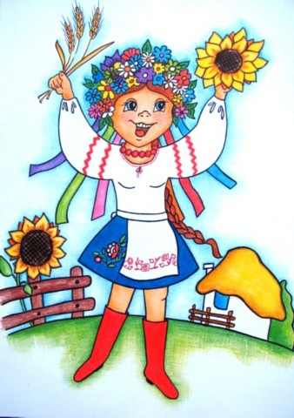
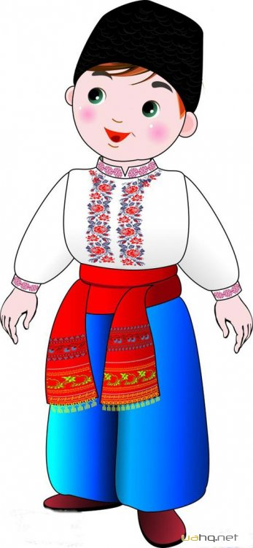
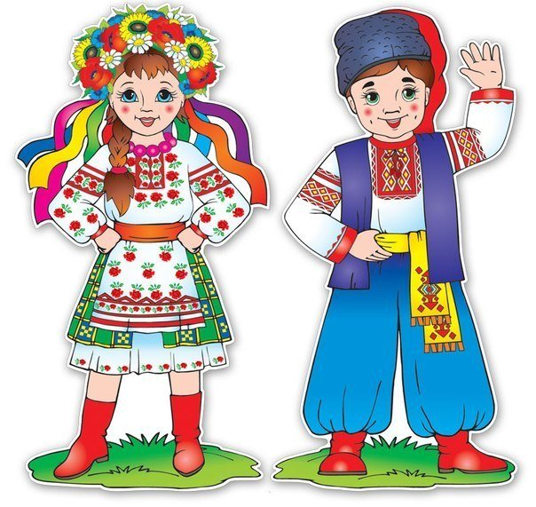
Сьогодні я на уроці дізналась…
Найбільш цікавим було…
Я намагалась…
Урок запам’ятався мені тим, що…
Я зрозумів, що…

Slide 27
Домашнє завдання
Повторити правила § 37
Виконати вправу 315
Скласти казку про життя іменників у країні «Не».

Slide 28
Ну, що б здавалося, слова?
Вони звичайні і такі незвичні…
Шануймо, бережімо кожне слово, плекаймо нашу рідну українську мову.

